Slide 1
স্বাগত

Slide 2
শিক্ষক পরিচিতি
তুলিকা দেব তুলি
প্রধান শিক্ষক
লালারচক সপ্রাবি
কুলাউড়া, মৌলভীবাজার।

Slide 3
পাঠ পরিচিতি
শ্রেণিঃ চতুর্থ
বিষয়ঃ প্রাথমিক গণিত
অধ্যায় নং- ৫
অধ্যায়ঃ যোগ, বিয়োগ, গুণ ও ভাগ সংক্রান্ত সমস্যা
পাঠঃ গাণিতিক বাক্য ও হিসাবের ধারাবাহিকতা।

Slide 4
শিখনফল
১৪.২.১ যোগ/বিয়োগ ও গুণ/ভাগ সংক্রান্ত তিনস্তর বিশিষ্ট সমস্যার সমাধান করতে পারবে।

Slide 5
পূর্বজ্ঞান যাচাই
সমস্যাঃ আমাদের স্কুলের ফুলবাগানে ৫টি গোলাপ, ৬টি গাঁদা ও ৪টি বেলি ফুলের গাছ রয়েছে। ফুলবাগানে মোট কতটি ফুল গাছ রয়েছে?

Slide 6
আজকের পাঠ
গাণিতিক বাক্য ও হিসাবের ধারাবাহিকতা ।

Slide 7
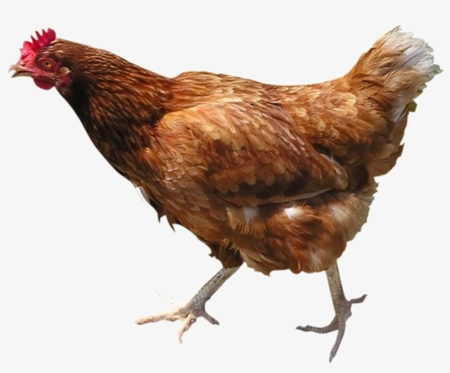
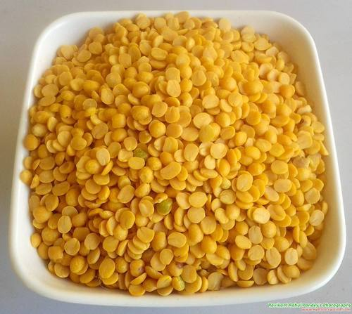
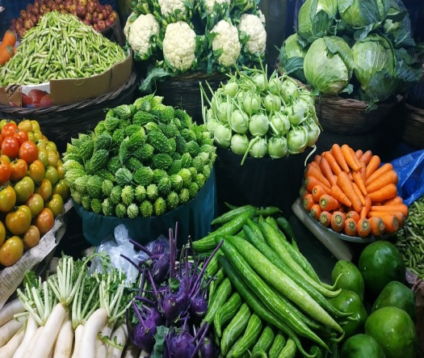
সমস্যাঃ সোহেল ২৩০ টাকা দিয়ে একটি মুরগি কিনল। এরপরই সে ৬০ টাকা দিয়ে ডাল এবং ৪০ টাকা দিয়ে সবজি কিনল। সোহেল মোট কত তাকাকরল তা গাণিতিক বাক্যে প্রকাশ করি এবং সমস্যাটি সমাধান করি।
কিনল
২৩০ টাকা
৬০ টাকা
৪০ টাকা

Slide 8
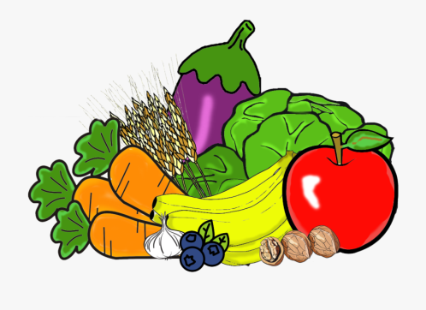
সমাধান
মুরগী
+
ডাল
+
সবজি
=
গাণিতিক বাক্য
২৩০
+
৬০
+
৪০
=
৩৩০
৩৩০ টাকা
আবার অন্য ভাবে
মুরগী
+
(
ডাল
+
সবজি
)
=
গাণিতিক বাক্য
২৩০
+
(
৬০
+
৪০
)
=
=
২৩০
+
১০০
৩৩০
৩৩০ টাকা

Slide 9
ব্ল্যাকবোর্ড ব্যবহার

Slide 10
একক কাজ
৪২৩+১২৩+১২=
২৪৩+(৯০+১২০)=

Slide 11
মূল্যায়ন
মনির কাছে ৩৫ টি চকলেট ছিল। তার বোন তাকে ২০ টি চকলেট ও ভাই তাকে ২৫ টি চকলেট দিল। মনির কাছে এখন কতটি চকলেট হলো তার হিসাব গাণিতিক বাক্যের সাহায্যে প্রকাশ কর ও সমস্যাটির সমাধান কর।

Slide 12
বাড়ীর কাজ
করিম সাহেবের পুকুরে গতমাসে ২০০টি রুই মাছের পোনা ফেলা হয় এবং এইমাসে ৩৫০টি তেলাপিয়ার পোনা ও ৪৭০টি কাতলা মাছের পোনা ফেলা হয়। করিম সাহেবের পুকুরে মোট কতটি পোনা ফেলা হয়? সমস্যাটি গাণিতিক বাক্যের সাহায্যে প্রকাশ করে সমাধান কর।

Slide 13
ধন্যবাদ

